Slide 1
Diagrama Entidad-Relación
Normalización
/* César Luciano Angeleri */
Proyecto Final - SQL

Slide 2
/* César Luciano Angeleri */
Normalización de la base de datos
Debido a que en nuestra base de datos tenemos algunas relaciones “muchos a muchos” (N:M), tendremos que crear una tabla intermedia, o de enlace, entre las tablas que tengan ese tipo de relación, que contendrán los ID’s correspondientes de las dos tablas relacionadas.

Slide 3
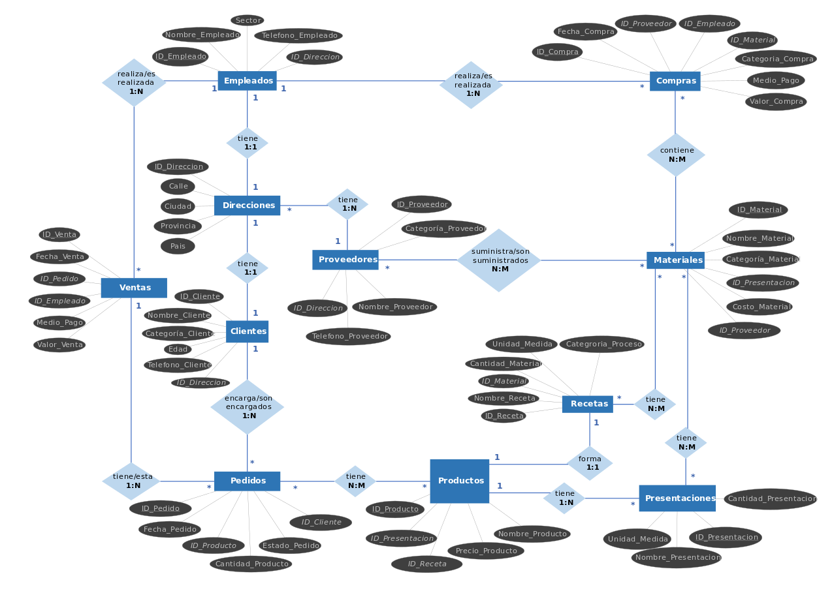
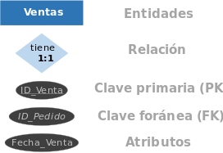
Diagrama Entidad-Relación - Original
/* César Luciano Angeleri */
Leyenda
URL para ver PDF con imagen en tamaño real.
DER - Panadería

Slide 4
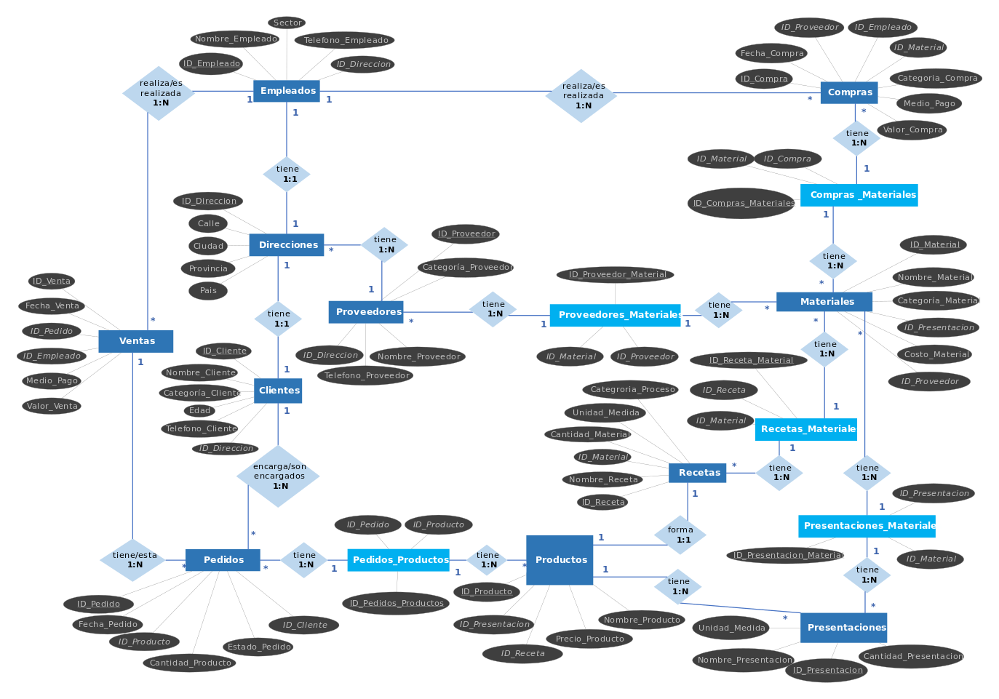
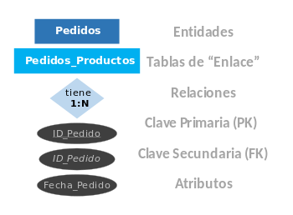
Diagrama Entidad-Relación - Normalizado
/* César Luciano Angeleri */
Leyenda
URL para ver PDF con imagen en tamaño real.
DER Normalizado - Panadería

Slide 5
Descripción de Tablas
/* César Luciano Angeleri */
Proyecto Final - SQL

Slide 6
/* César Luciano Angeleri */
Descripción de Tablas
Tabla Pedido
Nombre de campo | Tipo de dato | Tipo de Clave | Descripción
ID_Pedido | INT | Primary Key | código que indica el número de pedido
Fecha_Pedido | DATETIME | - | fecha en que se registró el pedido
ID_Producto | INT | Foreign Key | código que indica el producto que contiene el pedido
Cantidad_Producto | INT | - | cantidad de un producto que registra ese pedido
ID_Cliente | INT | Foreign Key | código de cliente que encargó el pedido
Estado_Pedido | VARCHAR | - | indica en qué etapa se encuentra el pedido (“Encargado”, “En proceso” o ”Vendido”)

Slide 7
/* César Luciano Angeleri */
Descripción de Tablas
Tabla Producto
Nombre de campo | Tipo de dato | Tipo de Clave | Descripción
ID_Producto | INT | Primary Key | código que indica el producto
Nombre_Producto | VARCHAR | - | nombre con el que se identifica el producto
ID_Presentacion | INT | Foreign Key | código que corresponde a la presentación en la que está envasado el producto
ID_Receta | INT | Foreign Key | código que corresponde a la receta de la cual proviene el producto
Precio_Producto | FLOAT | - | precio de venta del producto

Slide 8
/* César Luciano Angeleri */
Descripción de Tablas
Tabla Presentaciones
Nombre de campo | Tipo de dato | Tipo de Clave | Descripción
ID_Presentacion | INT | Primary Key | código de identificación de la presentación o envase
Nombre_Presentacion | VARCHAR | - | nombre descriptivo de la presentación o envase
Cantidad_Presentacion | FLOAT | - | corresponde a la cantidad que contiene o está asociada al envase o presentación
Unidad_Medida | VARCHAR | - | unidad en la que se mide la cantidad del registro

Slide 9
/* César Luciano Angeleri */
Descripción de Tablas
Tabla Recetas
Nombre de campo | Tipo de dato | Tipo de Clave | Descripción
ID_Receta | INT | Primary Key | código que corresponde a la receta para producir un producto terminado
Nombre_Receta | VARCHAR | - | nombre descriptivo de la receta
ID_Material | INT | Foreign Key | código identificativo de la materia prima o material usado en la receta
Cantidad_Material | FLOAT | - | cantidad de materia prima o material usado en la receta
Unidad_Medida | VARCHAR | - | unidad de medida de la materia prima o material usado en la receta
Categroria_Proceso | VARCHAR | - | etapa del proceso de la receta correspondiente al registro (“prefermento”, “laminado”, etc)

Slide 10
/* César Luciano Angeleri */
Descripción de Tablas
Tabla Materiales
Nombre de campo | Tipo de dato | Tipo de Clave | Descripción
ID_Material | INT | Primary Key | código correspondiente al material o materia prima
Nombre_Material | VARCHAR | - | nombre descriptivo del material o materia prima
ID_Presentacion | INT | Foreign Key | código referido al envase o presentación de la materia prima o material
Costo_Material | FLOAT | - | costo adquirido de la materia prima o material en un proveedor determinado
ID_Proveedor | INT | Foreign Key | código usado para identificar al proveedor de la materia prima o material
Categoría_Material | VARCHAR | - | indica el tipo o categoría de materia prima o material (“envase”,”utensilios”,”ingrediente”,etc)

Slide 11
/* César Luciano Angeleri */
Descripción de Tablas
Tabla Proveedores
Nombre de campo | Tipo de dato | Tipo de Clave | Descripción
ID_Proveedor | INT | Primary Key | código usado para identificar al proveedor de la materia prima o material
Nombre_Proveedor | VARCHAR | - | nombre descriptivo del proveedor de materia prima o material
Telefono_Proveedor | INT | - | número telefónico correspondiente al proveedor
ID_Direccion | INT | Foreign Key | código asociado a la dirección o “ubicación” del proveedor
Categoría_Proveedor | VARCHAR | - | indica la categoría de “negocio” del proveedor o si sólo vende determinados productos (“mayorista”,”minorista”,”supermercado”,etc)

Slide 12
/* César Luciano Angeleri */
Descripción de Tablas
Tabla Direcciones
Nombre de campo | Tipo de dato | Tipo de Clave | Descripción
ID_Direccion | INT | Primary Key | código asociado a la dirección o “ubicación” del proveedor, cliente, empleado, etc.
Calle | VARCHAR | - | nombre de la calle y número de la ubicación asociada
Ciudad | VARCHAR | - | nombre de la ciudad de la ubicación asociada
Provincia | VARCHAR | - | nombre de la provincia de la ubicación asociada
Pais | VARCHAR | - | nombre del país de la ubicación asociada

Slide 13
/* César Luciano Angeleri */
Descripción de Tablas
Tabla Empleados
Nombre de campo | Tipo de dato | Tipo de Clave | Descripción
ID_Empleado | INT | Primary Key | código asociado al empleado del establecimiento
Nombre_Empleado | VARCHAR | - | nombre completo del empleado
Telefono_Empleado | INT | - | número telefónico correspondiente al empleado
ID_Direccion | INT | Foreign Key | código asociado a la dirección del empleado del establecimiento
Sector | VARCHAR | - | área o sector en donde trabaja el empleado en cuestión dentro del establecimiento

Slide 14
/* César Luciano Angeleri */
Descripción de Tablas
Tabla Ventas
Nombre de campo | Tipo de dato | Tipo de Clave | Descripción
ID_Venta | INT | Primary Key | código del registro de venta
Fecha_Venta | DATETIME | - | fecha del registro de la venta
ID_Pedido | INT | Foreign Key | código que refiere al pedido del cual procede la venta
ID_Empleado | INT | Foreign Key | código del empleado que registró la venta
Medio_Pago | VARCHAR | - | medio de pago con el que se registró la venta
Valor_Venta | FLOAT | - | total de la venta realizada

Slide 15
/* César Luciano Angeleri */
Descripción de Tablas
Tabla Compras
Nombre de campo | Tipo de dato | Tipo de Clave | Descripción
ID_Compra | INT | Primary Key | código del registro de la compra
Fecha_Compra | DATETIME | - | fecha del registro de la compra
ID_Proveedor | INT | Foreign Key | código que refiere al pedido del cual procede la venta
ID_Material | INT | Foreign Key | código que refiere al material o materia prima comprado
Categoria_Compra | VARCHAR | - | se refiere al tipo de compra realizado
ID_Empleado | INT | Foreign Key | código del empleado que registró la compra
Medio_Pago | VARCHAR | - | medio de pago con el que se realizó la compra
Valor_Compra | FLOAT |  | total de la compra realizada

Slide 16
/* César Luciano Angeleri */
Descripción de Tablas
Tabla Clientes
Nombre de campo | Tipo de dato | Tipo de Clave | Descripción
ID_Cliente | INT | Primary Key | código que indica el cliente
Nombre_Cliente | VARCHAR | - | nombre descriptivo del cliente registrado
Categoria_Cliente | VARCHAR | - | indica el tipo o categoría a la que pertenece el cliente (“empresa”,”persona”,etc.)
Edad | INT | - | edad del cliente registrado
Telefono_Cliente | INT | - | número telefónico correspondiente al cliente
ID_Direccion | INT | Foreign Key | código asociado a la dirección o “ubicación” del cliente

Slide 17
/* César Luciano Angeleri */
Descripción de Tablas - Enlaces
Tabla Enlace Pedidos_Productos
Nombre de campo | Tipo de dato | Tipo de Clave | Descripción
ID_Pedido_Producto | INT | Primary Key | código único de la tabla de enlace
ID_Pedido | INT | Foreign Key | código que indica el número de pedido
ID_Producto | INT | Foreign Key | código que indica el producto
Tabla Enlace Presentaciones_Materiales
Nombre de campo | Tipo de dato | Tipo de Clave | Descripción
ID_Presentacion_Material | INT | Primary Key | código único de la tabla de enlace
ID_Presentacion | INT | Foreign Key | código referido al envase o presentación de la materia prima o material
ID_Material | INT | Foreign Key | código referido al material o materia prima

Slide 18
/* César Luciano Angeleri */
Descripción de Tablas - Enlaces
Tabla Enlace Compras_Materiales
Nombre de campo | Tipo de dato | Tipo de Clave | Descripción
ID_Compra_Material | INT | Primary Key | código único de la tabla de enlace
ID_Compra | INT | Foreign Key | código del registro de la compra
ID_Material | INT | Foreign Key | código referido material o materia prima
Tabla Enlace Proveedores_Materiales
Nombre de campo | Tipo de dato | Tipo de Clave | Descripción
ID_Proveedor_Material | INT | Primary Key | código único de la tabla de enlace
ID_Proveedor | INT | Foreign Key | código usado para identificar al proveedor de una materia prima o material
ID_Material | INT | Foreign Key | código referido al material o materia prima

Slide 19
/* César Luciano Angeleri */
Descripción de Tablas - Enlaces
Tabla Enlace Recetas_Materiales
Nombre de campo | Tipo de dato | Tipo de Clave | Descripción
ID_Receta_Material | INT | Primary Key | código único de la tabla de enlace
ID_Receta | INT | Foreign Key | código que corresponde a la receta
ID_Material | INT | Foreign Key | código correspondiente al material o materia prima

